Slide 1
Login Keycloak with Code

Slide 2
Selenium/Puppeteer/Playwright/Cypress
1. Selenium
速度：相對較慢，但支援多種瀏覽器和操作系統。適合需要穩定性的任務。
特點：擁有 R 語言支持包（如 RSelenium），並且可以在各種瀏覽器中模擬複雜的使用者操作。
適合的情境：雖然速度不是最優，但非常穩定。若網站對操作穩定性要求較高，或需要跨瀏覽器測試，Selenium 是不錯的選擇。
2. Puppeteer
速度：比 Selenium 快，尤其是在 Chrome 瀏覽器中效果最好。
特點：主要為 JavaScript 環境設計，不過可以通過一些額外設置在 R 中使用，例如透過 puppeteer 套件或 Node.js。
適合的情境：如果網站是基於 JavaScript 重的前端框架（如 Vue、React），並且需要模擬操作，Puppeteer 是一個很好的選擇。
3. Playwright
速度：通常比 Selenium 快，且對於多標籤頁及多瀏覽器支持更強。
特點：支援多瀏覽器，並有出色的自動化測試能力。可以在無頭或非無頭模式中執行。
適合的情境：適合高性能需求且需多瀏覽器支持的情況。Playwright 的 API 與 Puppeteer 相似，但功能更加豐富。
4. Cypress
速度：在前端測試中相當快，但不適用於所有類型的網頁自動化（如多標籤頁或多瀏覽器支持）。
特點：主要用於前端測試，支援性在登入操作中略低，且不支持無頭瀏覽器模式。
適合的情境：更適合在端到端的測試環境中使用，並不適合一般的網頁爬蟲需求。
總結
若追求速度和效率，且主要針對 Chrome 瀏覽器，建議使用 Puppeteer。
若需要多瀏覽器支持且注重效能，Playwright 會是更佳選擇。
如果穩定性和兼容性是首要考量，且不在意速度，則可選擇 Selenium。
Cypress 不適合一般爬蟲需求，除非是專門進行端到端前端測試。

Slide 3

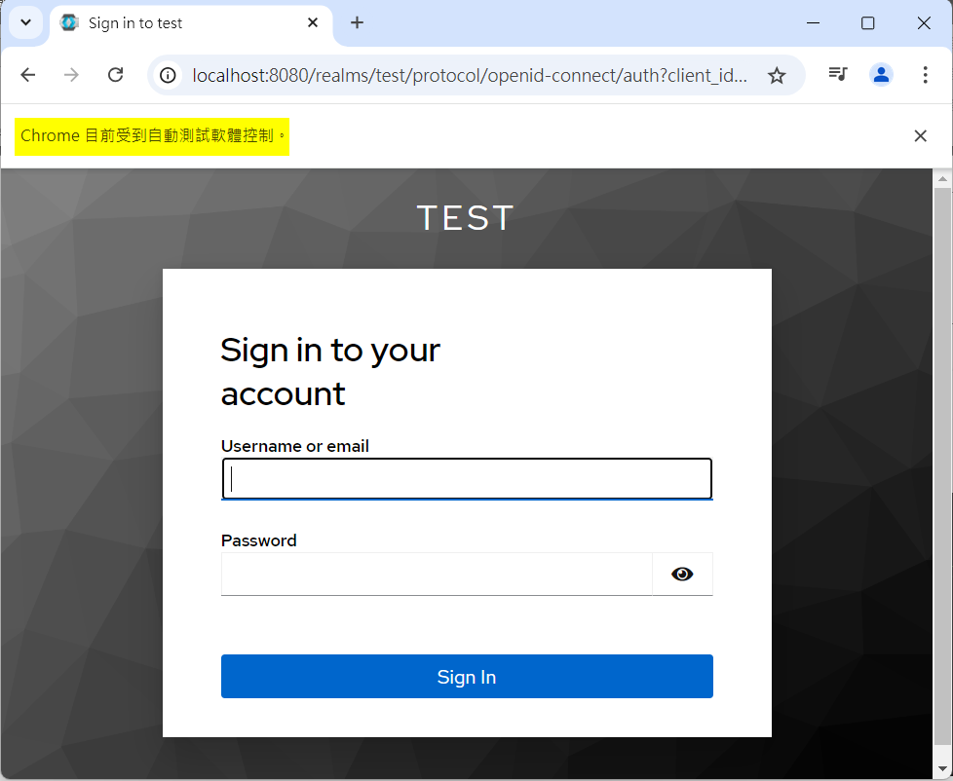
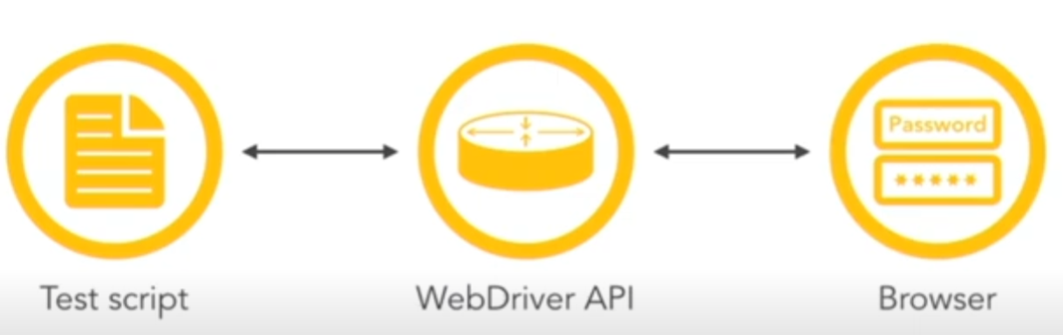
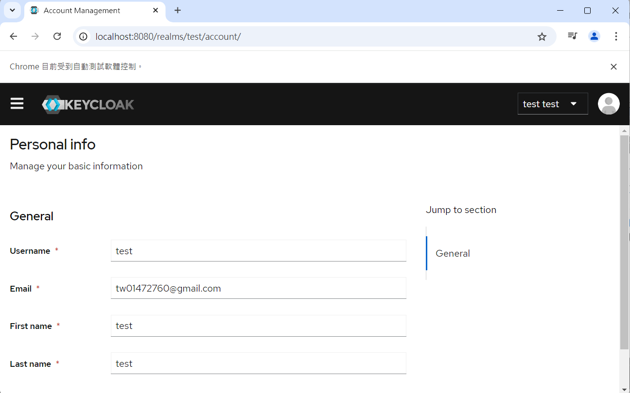
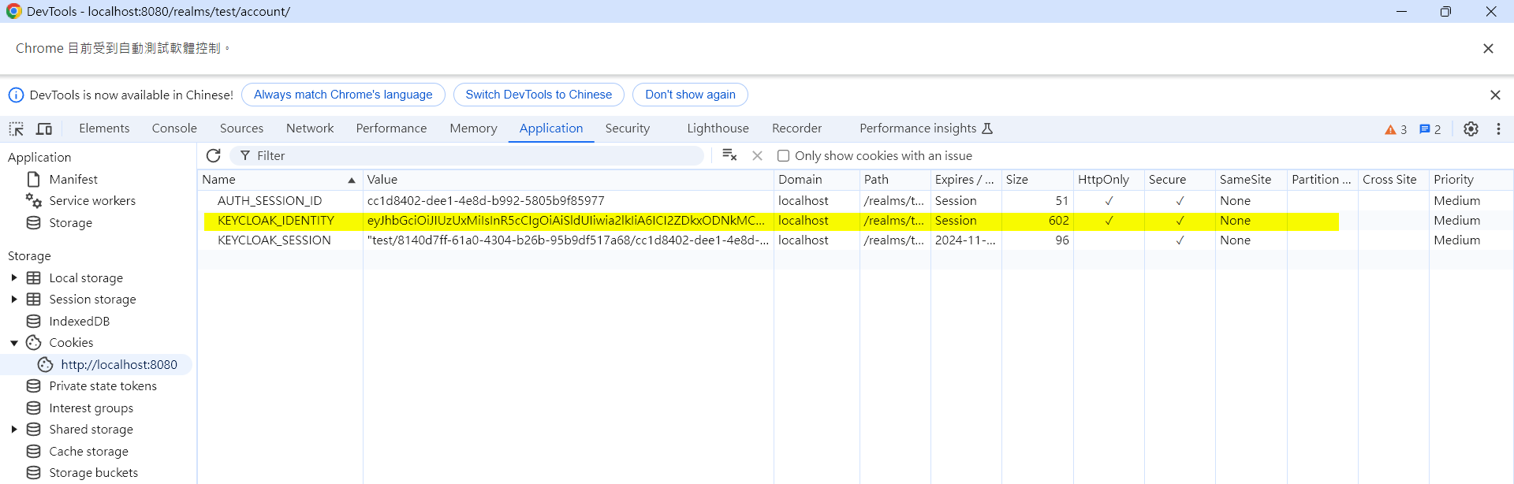
How Selenium Work
Check Chrome version, download ChromeDriver if needed
Starting with M115 the ChromeDriver release process is integrated with that of Chrome
Selenium web driver connect to Chrome
Operated Chrome elements
Get cookie from Chrome
Script
(Python/Ruby)
Web Driver API
(Selenium)
Browser
(Chrome)
What’s Supported by Selenium
ChromeDriver Download: https://developer.chrome.com/docs/chromedriver/downloads/version-selection?hl=zh-tw#for_versions_115_and_newer

Slide 4
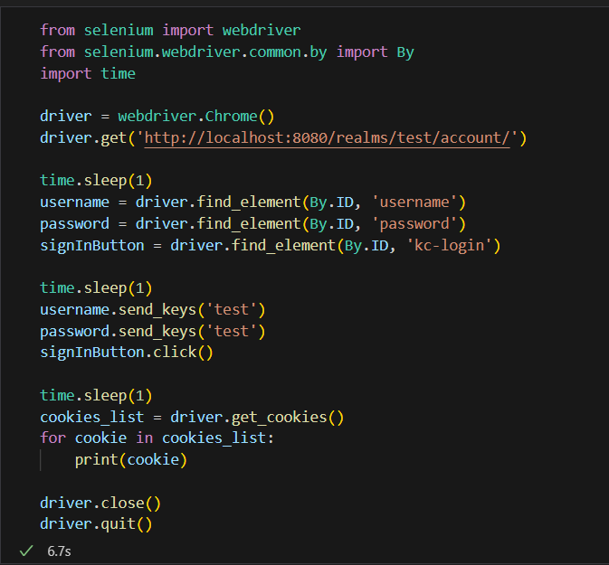
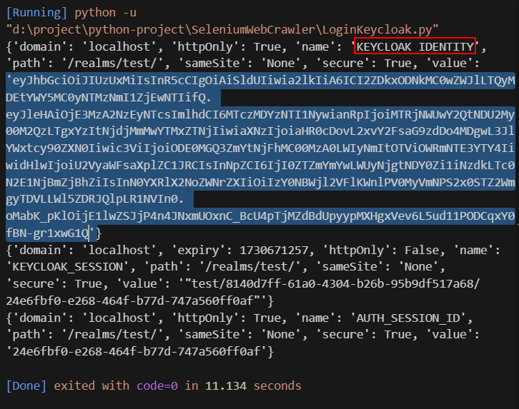
Selenium With Python
pip install selenium
https://pypi.org/project/selenium/
https://testrigor.com/blog/selenium-with-python-cheat-sheet/

Slide 5
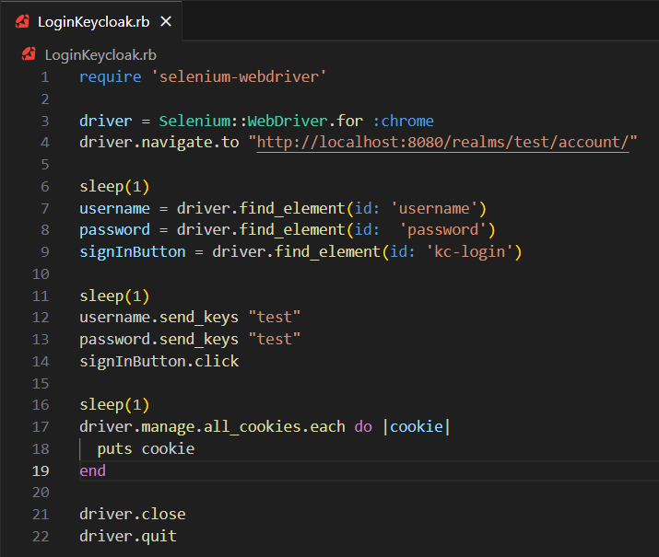
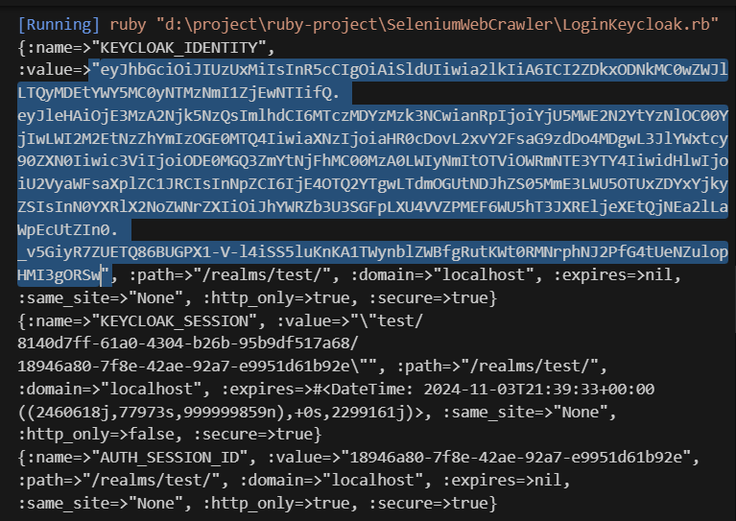
Selenium With Ruby
gem install selenium-webdriver
https://rubygems.org/gems/selenium-webdriver
https://testrigor.com/blog/selenium-with-ruby-cheat-sheet/

Slide 6
Backup

Slide 7
What’s Supported
Languages
C
Java
Rudy
Python
JavaScript
Platforms
MacOS
Windows
Linux
Browsers
Chrome
Firefox
Edge
Safari

Slide 8
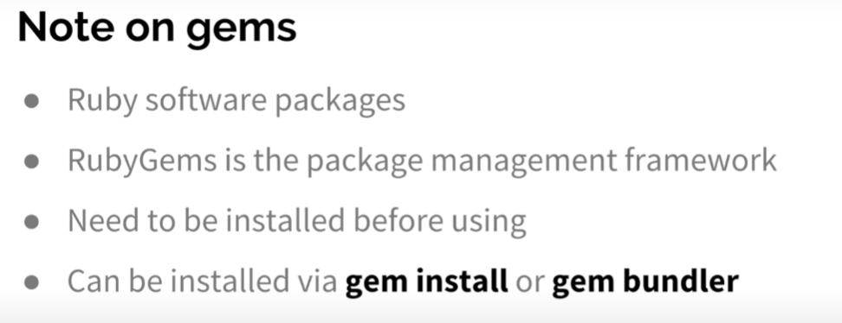
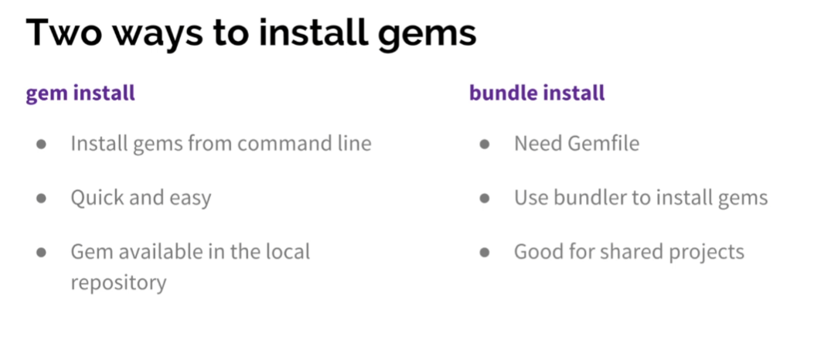
RubyGems

Slide 9
Other References
https://github.com/rubycdp/ferrum
Silently browser windows in the background: https://stackoverflow.com/questions/16180428/can-selenium-webdriver-open-browser-windows-silently-in-the-background

